Slide 1
物料FIFO管理

Slide 2
物的先进先出

Slide 3
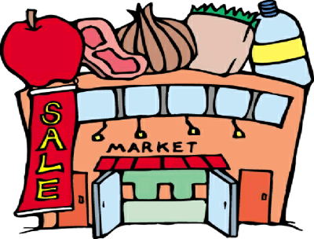
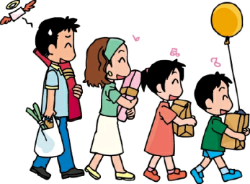
什么是先进先出
商家的先进先出与客户的“后进先出”

Slide 4
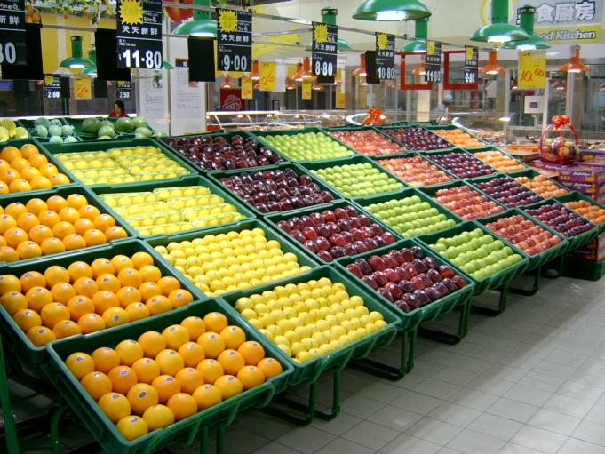
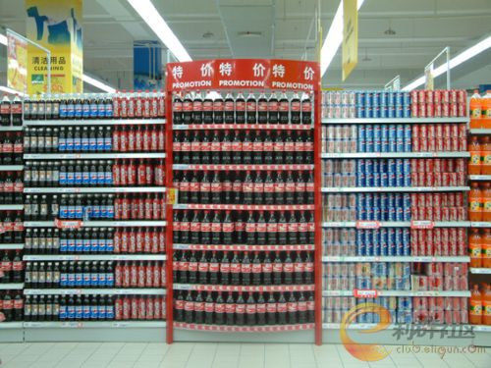
什么是先进先出
超市的先进先出能做到吗？

Slide 5
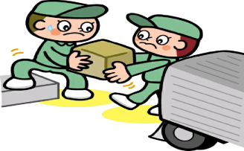
什么是先进先出
作为一般的顾客，只能购买一辆整体的汽车/发动机，而且不能选择每个最新的部件组装后再购买。
从汽车/发动机厂家进来的部件若不按照先入先出来做，一直不使用的部品就会劣化！
如果将劣化了的部件组装时，就会发生严重的缺陷！
为此，制造厂家有必要有责任以良好的管理来实行“先入先出”！

Slide 6
什么是先进先出
定义：
指在物料管理中，按照物品进入的时间顺序整理好，在使用时按照先进入的物品先出库的原则进行操作。
FIFO = First-In-First-Out
FIFO = 先进先出
Oldest goods leave first
最老的产品最先离开

Slide 7
不实现先进先出的后果
1、品质劣化
部件没有实现先进先出，未及时投入使用，长时间放置，就会劣化，使品质低下！
劣化 、划伤 灰尘 、变色
A
A
A
B
B
B
B
B
A
A
*劣化了的部件不能使用，废弃处理
造成购入部件费用损失，完工品的价格自然会上升！
如果卖给了顾客，会造成发生埋怨或重大灾害等
对公司的信誉及社会的信赖的损失！
*劣化了的部件不能使用，废弃处理
造成购入部件费用损失，完工品的价格自然会上升！
如果卖给了顾客，会造成发生埋怨或重大灾害等
对公司的信誉及社会的信赖的损失！

Slide 8
不实现先进先出的后果
2、不良品的扩大化：
当因设备或加工组装等原因发生不良时，如果不执行先进先出，就不能及早地发现和追溯，造成不良的扩大化。
哪一台是不合格部件组装的发动机？
有问题的部件是哪一个？
?
?
A
A
A
B
B
B
B
B
*再调查查找、不良返修上耗费没有价值的时
间增加了！
*卖给顾客后，发生埋怨、重大灾害！
对公司的信誉及社会的信赖的损失。

Slide 9
如何实现先进先出
超市的案例已经从侧面给了我们答案：
1、目视化
2、辅助设施
目视化
区域规划法
时间标贴法
批次管理法

Slide 10
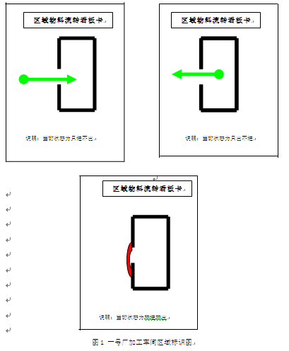
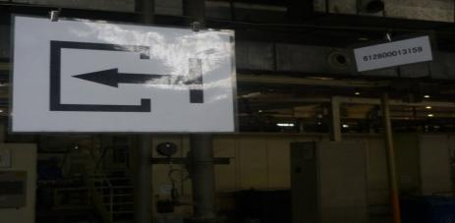
案例：区域规划法1

Slide 11
案例：区域规划法2
进
管理规定：
1.只允许使用带有物料出货看板区域的零件；
2.物料出货看板区域“只出不进”；
3.无物料出货看板区域“只进不出”；
4.当区域在制品用完后移动物料出货看板。
物料出货
A
B
C
出

Slide 12
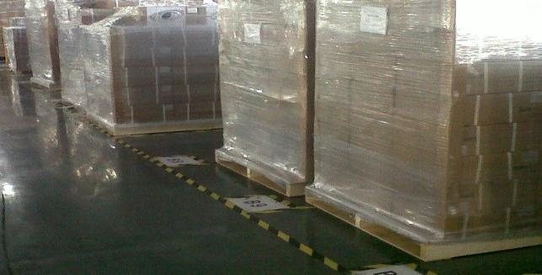
案例：区域规划法3
1.划分定义
将储存区划分成每一个货位，并定义和张贴每一个地址码。

Slide 13
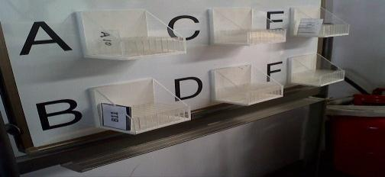
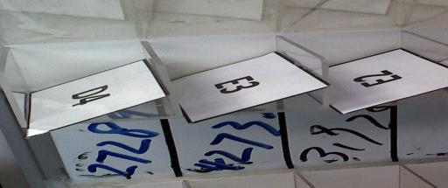
新进物料操作
空置地址码存放区
2.
新进物料需要从地址码箱中抽一个地址码，然后将物料存放在对应的货位。
将物料放置的地址码放在对应的物料型号栏里
有货地址码存放区

Slide 14
取出物料操作
3.
找到对应物料型号栏，按先下后上顺序取出对应的物料
放地址码的时候,后储存的物料地址码放在上面
有货地址码存放区

Slide 15
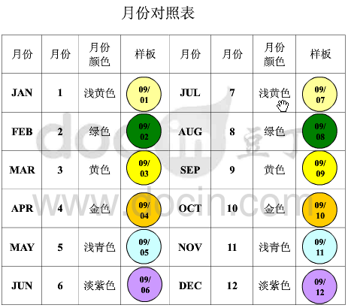
案例：时间标贴法
一段时间内的物品以颜色和日期等进行标贴

Slide 16
案例：批次管理法
1、批次号以：“单位代码+年+周+《生产任务单》流水号”组成；
2、例：加工车间2012年第16周，生产《生产任务单》号为“J12161881的产品，则生产的物料批次号为J1216188101，R该《生产任务单》上有多种物料，则按流水号往下编制，批次号则为： J1216188101， J1216188102， J1216188103 ，并依次类推；
批次编码编制规则

Slide 17
案例：批次管理法
1、外购件以每次送货为单位进行一个批次；
2、半成品以每个《生产任务单》为一个批次；
3、一种物料以一个《生产任务单》为一个批次；
4、如更改了作业条件或更改零部件，或更换了作业人员等4M发生变动则需更换“批次号”；
5、不同批次号的物料不能使用同一容器盛装；
批次划分原则

Slide 18
案例：辅助设施

Slide 19
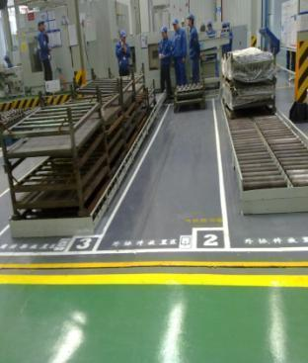
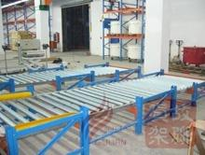
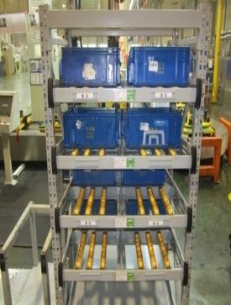
案例：辅助设施
进
出
用途：广泛应用于分拣系统、生产车间的物料输送等。
优点：不需要动力、安全可靠。

Slide 20
执行先进先出的方式和方法没有标准答案，关键是执行的过程中落实精益的理念，达到先进先出！
FIFO = First-In-First-Out

